Slide 1
Profundización de back-end
Internet. TCP/IP. HTTP
Norbey Danilo Muñoz Cañón
2026

Slide 2
¿Cómo funciona internet?
Claude Shannon ideó un esquema simplificado que explica cómo funciona la comunicación. Y nos sirve para explicar qué es Internet, el medio de comunicación definitivo.
Un emisor o fuente de información envía un mensaje a través de un canal. Para ello emplea un transmisor. La señal que transporta el mensaje a través del canal llega al receptor, que transmite el mensaje al destinatario.
Notes:
Claude Shannon: matemático, ingeniero eléctrico y criptógrafo estadounidense. «Padre de la teoría de la información». Una teoría matemática de la comunicación, que supuso un hito en 1948

Slide 3
¿Cómo funciona internet?
Internet se conoce como la red de redes y se define como red informática mundial. Consiste en una red de alcance mundial que conecta ordenadores y dispositivos de todo el mundo.
Para ello emplea redes inalámbricas Wifi y cables Ethernet, que conectan los dispositivos con un router. El router es un aparato que intermedia entre los dispositivos y el proveedor de Internet.
A su vez, el proveedor de Internet facilita el acceso a Internet gracias a su infraestructura de centrales intermedias.

Slide 4
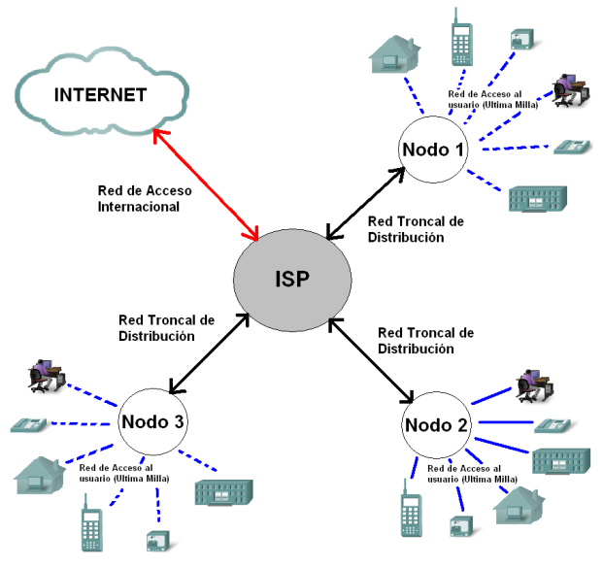
¿Cómo funciona internet?
Por su parte, estas centrales se conectan entre sí y con millones de servidores y otros ordenadores empleando kilómetros y kilómetros de cables terrestres y submarinos.

Slide 5
Internet en la práctica
Queremos subir un vídeo a Instagram desde nuestro smartphone.
Estás en casa, así que tienes dos opciones: usar los datos móviles o la conexión Wifi de tu hogar. Elijas la opción que elijas, el proceso es similar.
Publicar: en unos segundos, tu vídeo se sube a Internet desde tu móvil y aparece publicado en una red social al alcance de millones de personas que verán ese vídeo, aunque lo borres en tu teléfono.
¿Qué ocurre en esos segundos en esta red informática mundial?

Slide 6
Internet en la práctica
Simplificando…
La aplicación se comunica con el teléfono diciéndole que tiene que enviar un vídeo a determinado servidor, el que almacena el contenido que se publica en Instagram.
Ese vídeo se dividirá en pequeños paquetes de información, que saldrán del teléfono e irán a parar al router.
El router será el encargado de conectar el teléfono con Internet. Es decir, enviará el vídeo en forma de paquetes de datos a su destino: un servidor que puede estar en el mismo país, en el mismo continente, o al otro lado del océano.

Slide 7
Internet en la práctica
…
Esos paquetes de información viajarán a través de fibra óptica y cables de red que comunican los centrales y servidores intermedios del proveedor de Internet y de los proveedores intermedios que conectan todo el mundo con cables terrestres y submarinos.
Al llegar a su destino, un router recibirá esos datos, los enviará al servidor de destino y éste compondrá el vídeo a partir de los paquetes de datos recibidos. Y publicará el vídeo en Instagram siguiendo las instrucciones con las que fue programado.

Slide 8
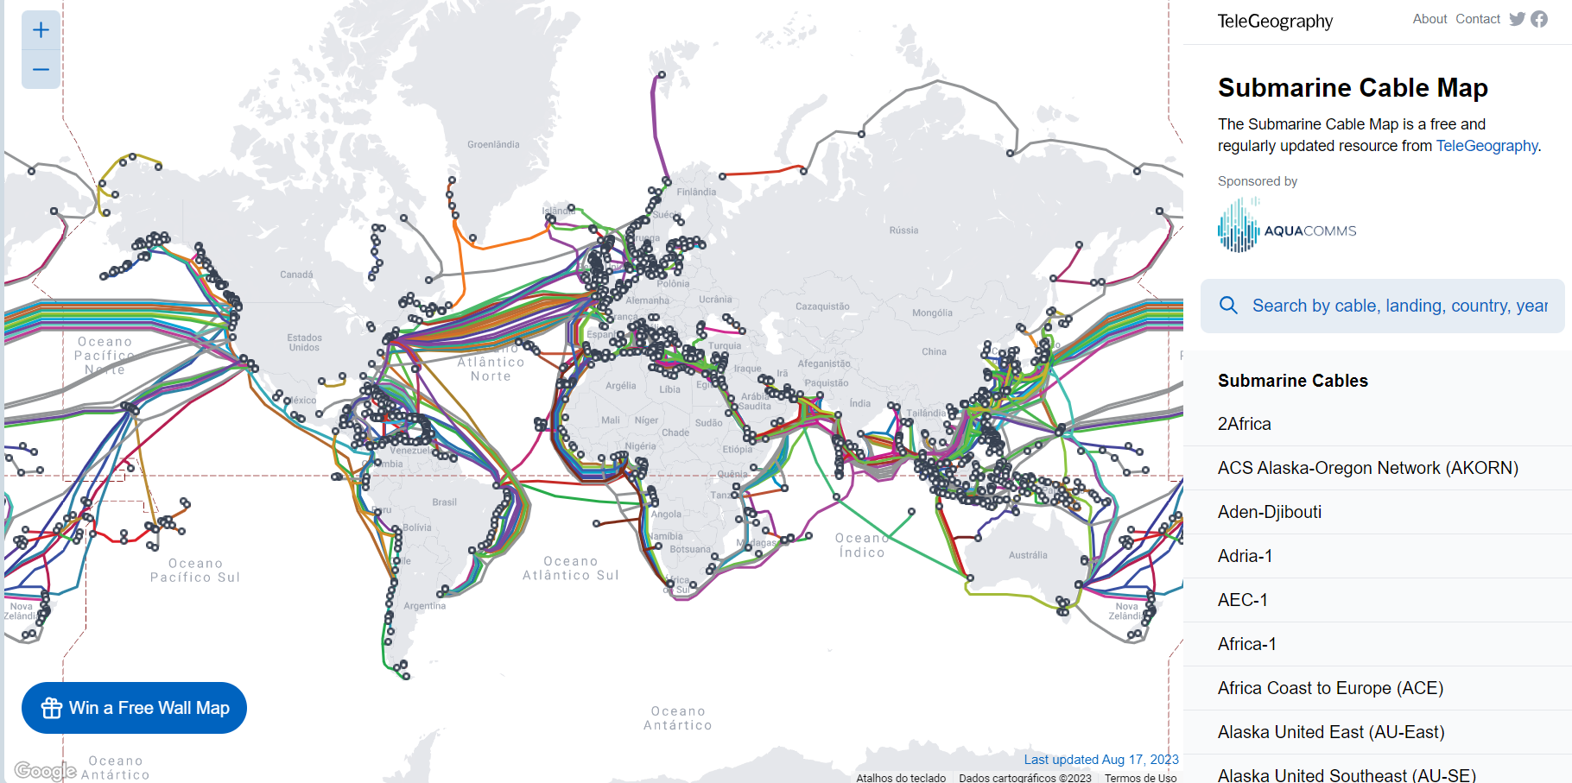
[Red mundial de cables submarinos]
https://www.submarinecablemap.com

Slide 9
Las tecnologías que hacen posible Internet
Describir Internet no resulta fácil porque hay muchos elementos implicados más allá de la definición de red informática mundial. Además, la parte técnica complica todavía más la explicación, ya que para que Internet funcione son necesarios multitud de protocolos y tecnologías que para el usuario medio pasan desapercibidos:
TCP/IP
MAC
DNS
URL
DHCP
ISP
HTTP
CDN

Slide 10
TCP/IP
Las siglas TCP/IP se refieren a un conjunto de protocolos para comunicaciones de datos. Este conjunto toma su nombre de dos de sus protocolos más importantes, el protocolo TCP (Transmission Control Protocol) y el protocolo IP (Internet Protocol).
La evolución del protocolo TCP/IP siempre ha estado muy ligada a la de Internet. En 1969 la agencia de proyectos de investigación avanzada, ARPA (Advanced Research Projects Agency) desarrolló un proyecto experimental de red conmutada de paquetes al que denominó ARPAnet.

Slide 11
TCP/IP
Las siglas TCP/IP se refieren a un conjunto de protocolos para comunicaciones de datos. Este conjunto toma su nombre de dos de sus protocolos más importantes, el protocolo TCP (Transmission Control Protocol) y el protocolo IP (Internet Protocol).
La evolución del protocolo TCP/IP siempre ha estado muy ligada a la de Internet. En 1969 la agencia de proyectos de investigación avanzada, ARPA (Advanced Research Projects Agency) desarrolló un proyecto experimental de red conmutada de paquetes al que denominó ARPAnet.
ARPAnet se hace operativa en 1975 y deja de existir en 1990.

Slide 12
TCP/IP
Los estándares del protocolo TCP/IP son abiertos y ampliamente soportados por todo tipo de sistemas, es decir, se puede disponer libremente de ellos y son desarrollados independientemente del hardware de los ordenadores o de los sistemas operativos.
TCP/IP funciona prácticamente sobre cualquier tipo de medio, no importa si es una red Ethernet, una conexión ADSL o una fibra óptica.
TCP/IP emplea un esquema de direccionamiento que asigna a cada equipo conectado una dirección única en toda la red, aunque la red sea tan extensa como Internet.
Notes:
ADSL: consiste en la transmisión de datos digitales apoyada en el cable de pares simétricos de cobre que lleva la línea telefónica convencional o línea de abonado (Red Telefónica Conmutada, PSTN), siempre y cuando la longitud de línea sea de hasta inclusive 10 km medidos desde la central telefónica, o no haya otros servicios por el mismo cable que puedan interferir.

Slide 13
TCP/IP
TCP se encarga de que dos dispositivos envíen y reciban los paquetes de datos que transportan mensajes, audio, vídeo o cualquier archivo. Por su parte, IP identifica a cada dispositivo con una serie de números, una especie de matrícula. Cada dispositivo conectado tiene una IP local del tipo 192.168.1.x y otra pública. La primera la asigna el router. La segunda, el proveedor de Internet.

Slide 14
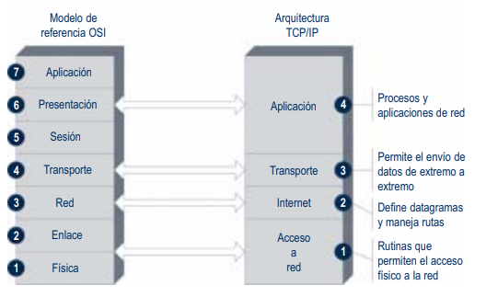
Arquitectura TCP/IP
Los datos que son enviados a la red recorren la pila del protocolo TCP/IP desde la capa más alta de aplicación hasta la más baja de acceso a red. Cuando son recibidos, recorren la pila de protocolo en el sentido contrario.

Slide 15
Arquitectura TCP/IP
Durante estos recorridos, cada capa añade o sustrae cierta información de control a los datos para garantizar su correcta transmisión.

Slide 16
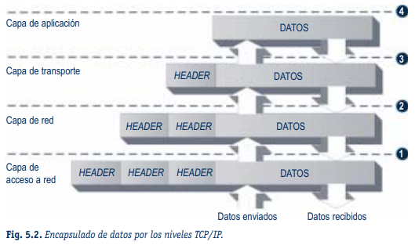
Arquitectura TCP/IP
Como esta información de control se sitúa antes de los datos que se transmiten, se llama cabecera (header). En la Figura 5.2 se puede ver cómo cada capa añade una cabecera a los datos que se envían a la red.
Este proceso se conoce como encapsulado.

Slide 17
Arquitectura TCP/IP
Si en vez de transmitir datos se trata de recibirlos, el proceso sucede al revés. Cada capa elimina su cabecera correspondiente hasta que quedan sólo los datos.

Slide 18
Arquitectura TCP/IP
En teoría cada capa maneja una estructura de datos propia, independiente de las demás, aunque en la práctica estas estructuras de datos se diseñan para que sean compatibles con las de las capas adyacentes. Se mejora así la eficiencia global en la transmisión de datos.

Slide 19
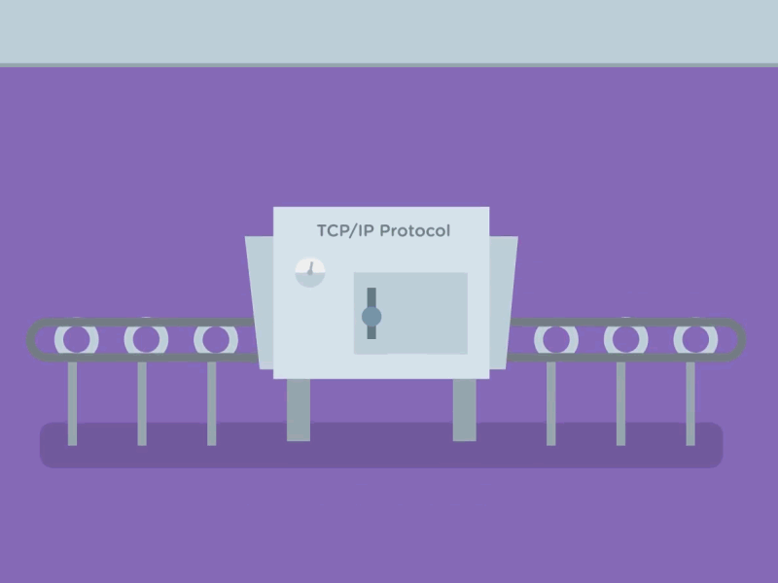
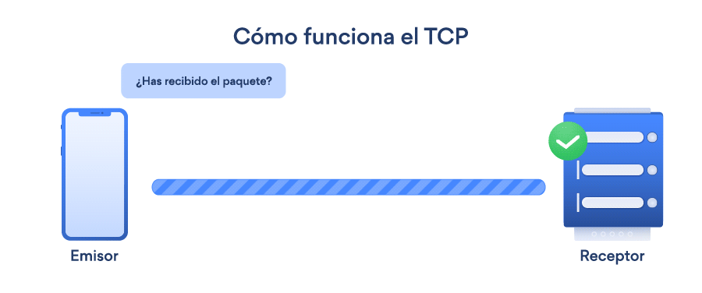
Arquitectura TCP/IP

Slide 20
HTTP
Protocolo de transferencia de hipertexto (1). En otras palabras, HTTP es un protocolo de comunicación que permite la transferencia de información en Internet.
Gracias al protocolo HTTP es posible la transferencia de información entre el navegador del usuario y el servidor donde se aloja una determinada página web.
Se finalizó en 1999 con el objetivo de definir y poder estandarizar la sintaxis y la semántica de los intercambios de información que se llevan a cabo entre los distintos equipos que componen una red.
Término acuñado por Ted Nelson alrededor de 1965
Notes:
El hipertexto es una colección o una Red de nodos que están Inter-relacionados o enlazados. Un sistema de Hipertexto le permite a un autor crear los nodos y los enlaces entre ellos, y permite al lector recorrerlos; esto es, navegar de un nodo a otro utilizando esos enlaces. “Hipertexto es la presentación de información como una Red de nodos enlazados a través de los cuales los lectores pueden navegar libremente en forma no lineal.”

Slide 21
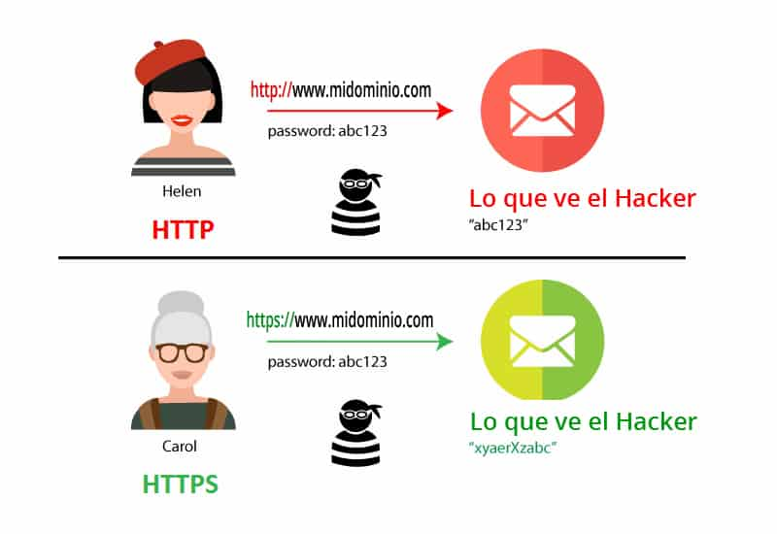
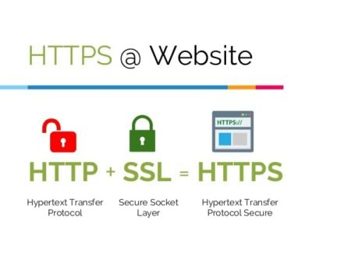
HTTP y HTTPS

Slide 22
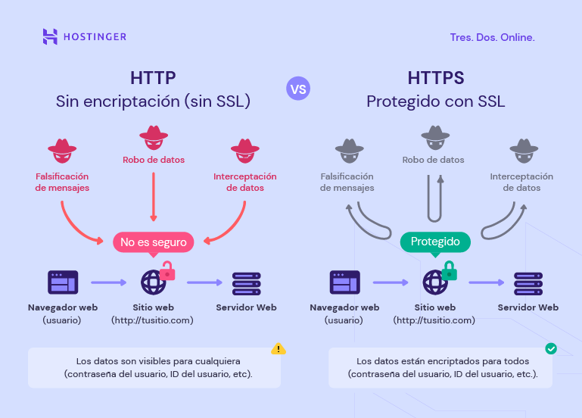
HTTP y HTTPS

Slide 23
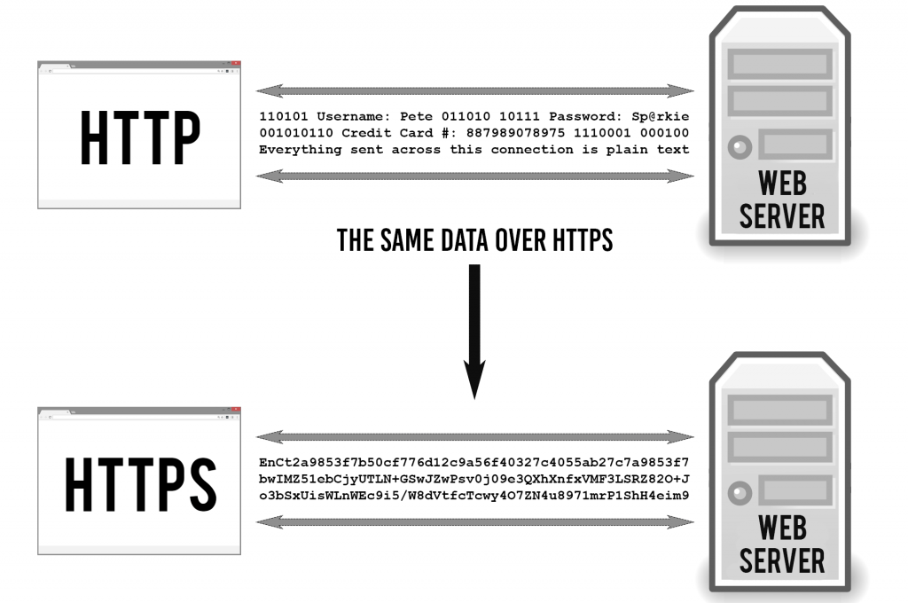
HTTP y HTTPS

Slide 24
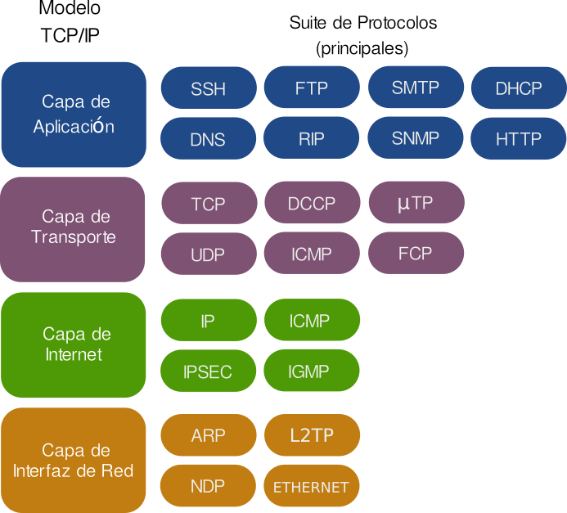
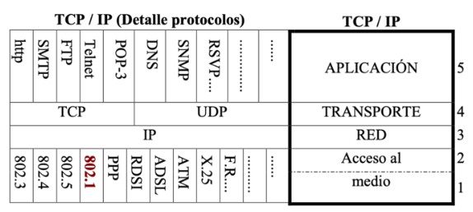
HTTP y HTTPS

Slide 25
Métodos HTTP
Para realizar solicitudes a un servidor por medio del protocolo HTTP, es obligatorio el uso de unos métodos que vienen predefinidos en este protocolo los cuales le indican al servidor cual es la acción que se desea realizar sobre uno o varios recursos en concreto, a estos métodos también se les conoce por el nombre de “verbos”.

Slide 26
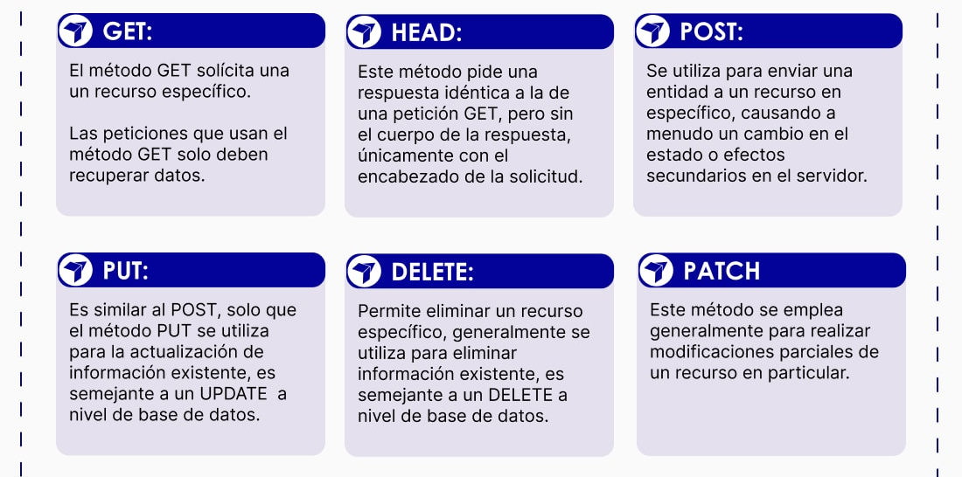
Métodos HTTP

Slide 27
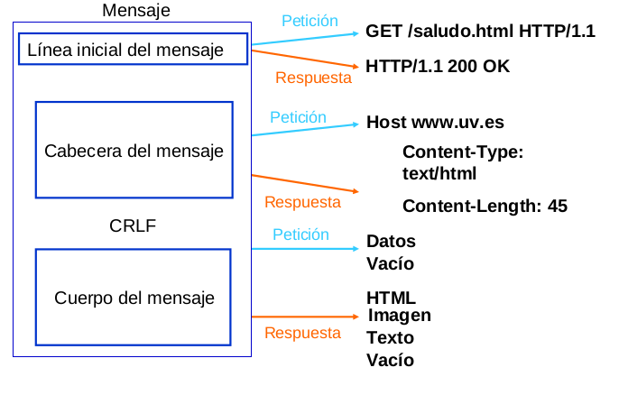
Métodos HTTP

Slide 28
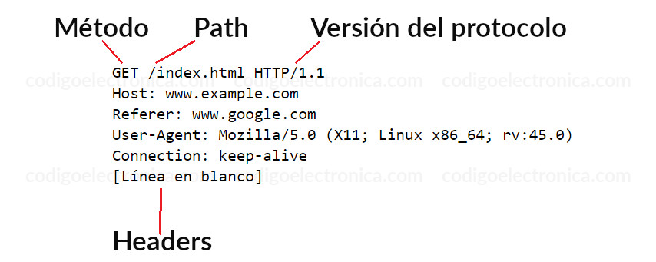
Métodos HTTP

